Slide 1
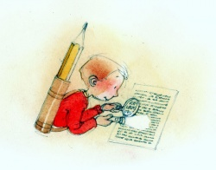
ANIMATION 2
ENSEIGNER LA Compréhension DES TEXTES NARRATIFS AU Cycle 3

Slide 2
Objectifs de formation
Premier temps de formation en présentiel:
  Apporter des éléments liés à la didactique de l’enseignement de la compréhension
  Questionner les pratiques d’enseignement de la compréhension au C3 et définir les pratiques d’enseignement efficaces.
  Questionner les dispositifs de mise en œuvre des séances liées à la compréhension
  Définir des dispositifs de différenciation pédagogique
Temps de formation à distance via m@gistère: éclairages théoriques et pédagogiques
Second temps de formation en présentiel:
  Explorer des mises en œuvre
Notes:
Formation en 3 temps:
Premier présentiel: revenir sur les pratiques de classe et les mettre en regard avec les connaissances didactiques
Interroger les pratiques de classe
2 heures de parcours magistère qui apportera des éclairages théoriques et pédagogiques
2ème présentiel: 4 ateliers pour apporter des pistes de mises en œuvre pratiques

Slide 3
Second temps de formation en présentiel:
  Explorer des mises en œuvre
Apprendre à comprendre des textes composites
Organiser des ateliers de questionnement de texte
  Enseigner la compréhension des textes narratifs au C3
Organiser des ateliers qui travaillent les techniques de lecture: place, fréquence, organisation au sein de la classe

Slide 4
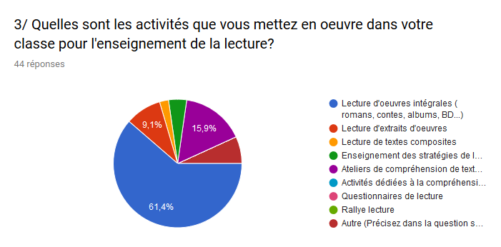
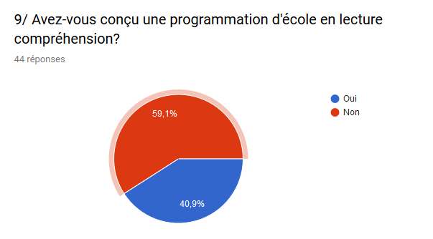
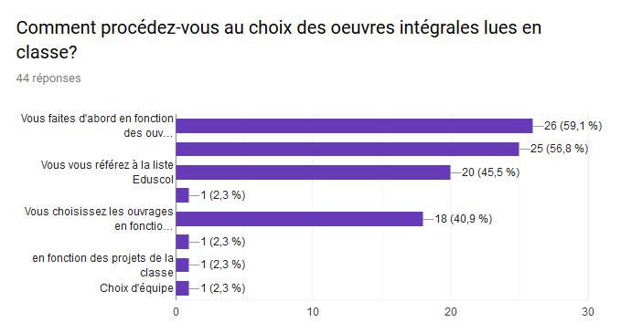
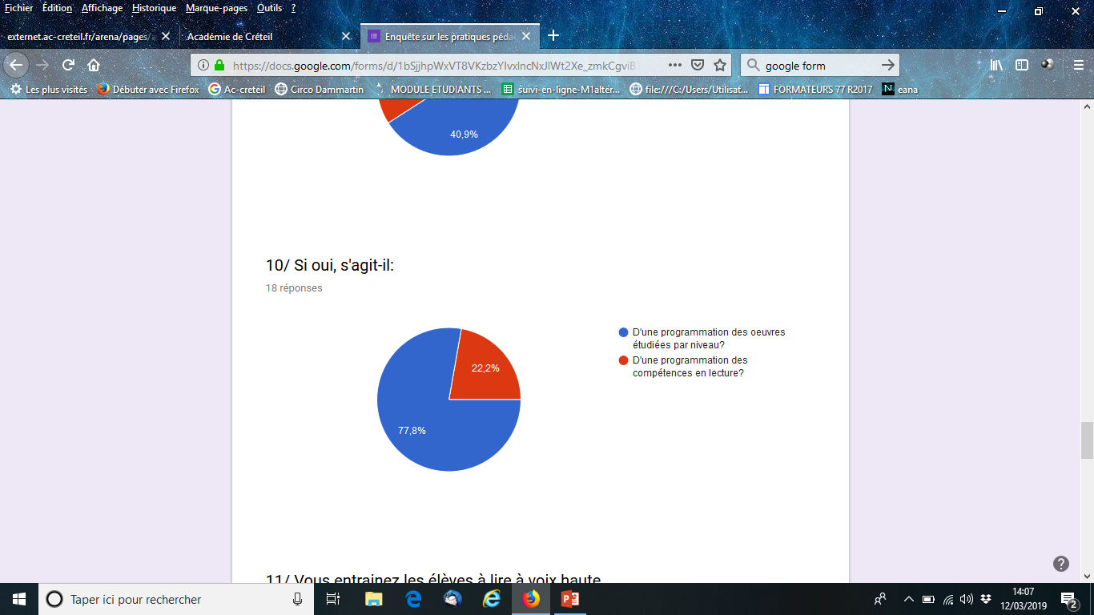
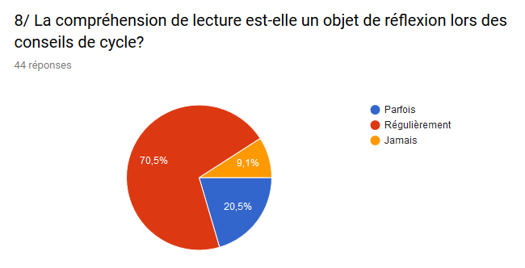

Slide 5
Apprendre à comprendre…
La compréhension n’est pas un processus automatisé qui advient dès lors que tous les mots du texte ont été identifiés.
Pour vérifier la compréhension, il ne suffit pas de vérifier l’identification correcte des mots.
Il est nécessaire d’apprendre à comprendre.

Slide 6

Les questions du praticien
Comment enseigner la lecture pour assurer la réussite de tous les élèves?
Peut-on s’appuyer sur ces résultats pour modifier nos pratiques d’enseignement dans l’intérêt de tous les élèves?
Quels sont les résultats de la recherche, récents, dans le domaine de l’apprentissage?
Comment aider les élèves qui rencontrent des difficultés dans le domaine de la lecture compréhension?

Slide 7
Des compétences à développer
Compétences de décodage
Compétences référentielles
Compétences linguistiques
Compétences textuelles
Compétences stratégiques

Slide 8
Il s’agit avant tout de former des lecteurs fluides et stratèges, ce qui implique de développer en même temps les capacités réflexives d’auto-évaluation, de régulation et les automatismes de la compréhension
Automatismes
Capacités à utiliser rapidement et sans en avoir conscience des connaissances et procédures chaque fois que la situation le nécessite
Stratégies/régulation
Procédures de raisonnement
Décodage
Composante métacognitive
Autoévaluer et réguler
(Prendre conscience de sa propre compréhension ou défaut de compréhension)
Développement de connaissances
Vocabulaire
Maitrise de la langue
Pendant la réunion de chantier, l’architecte discute avec les menuisiers.
Elle leur demande de terminer la pose des fenêtres dans la semaine.
Elle? Activation – détection d’une incohérence – Révision de l’interprétation /prédiction
Paul a 8 billes. Il a 5 billes de plus que Julie.
Combien de billes a Julie?

Slide 9
Il a été montré que certains élèves faibles en lecture peuvent parfois mieux maitriser certaines habiletés isolées que des lecteurs habiles. (Altwerger et al., 1987)
Toute habileté apprise en dehors d’une activité globale de lecture ne se réalise pas de la même façon que lorsque cette même habileté est utilisée dans un contexte réel de lecture.
Toute habileté est continuellement en interaction avec les autres habiletés dans le processus de lecture: elle exerce un effet sur les autres habiletés et elle est modifiée par ces dernières.
Ex:
La syntaxe influe sur le décodage: le mot « président » ne sera pas décodé de la même façon s’il s’agit d’un verbe ou d’un nom
Le sens guide la syntaxe: ex le découpage syntaxique d’une phrase comme « Les poules du couvent couvent »
Les connaissances pragmatiques orientent le sens qui sera attribué à un mot: « La clientèle est composée principalement de mineurs »
Donc une habileté de lecture séparée de son contexte perdra une grande partie de sa signification.

Slide 10
Nécessité de travailler l’ensemble des compétences simultanément
et dans un contexte « réel » de lecture
Des activités de lecture compréhension peuvent être proposées de manière « décrochée » mais il est indispensable de travailler les stratégies de lecture dans le contexte de la lecture d’un texte narratif complet.

Slide 11
BIEN Identifier les difficultés des élèves
Les élèves bon décodeurs mais faibles compreneurs
Les élèves mauvais décodeurs mais bon compreneurs
Les élèves mauvais décodeurs et faibles compreneurs
Nécessité de disposer d’évaluations parallèles portant sur la compréhension de textes à l’oral et à l’écrit
Notes:
Être précis: nombreuses compétences en jeu dans le mécanisme de compréhension donc, lorsqu’un élève ne comprend pas, il est nécessaire de bien mettre le doigt sur ce qui lui fait défaut, afin de mieux l’aider.
Les lecteurs en difficulté générale de lecture déchiffrent et identifient difficilement les mots et comprennent également difficilement ce qu’ils lisent. Les deux catégories suivantes caractérisent des lecteurs divergents :
▪les lecteurs faibles qui déchiffrent et identifient difficilement les mots tout en comprenant relativement bien ce qu’ils lisent. Ils n’ont généralement pas de difficulté de compréhension à l’oral. Ce profil est caractéristique des enfants dyslexiques (environ 5% d’une classe d’âge) dont les difficultés, maintenant bien repérées, concernent essentiellement l’acquisition des mécanismes de la lecture;
▪les faibles «compreneurs» qui déchiffrent et identifient les mots conformément à leur classe d’âge mais comprennent mal ce qu’ils lisent (ils représentent entre 3 % et 10% des élèves selon les études). Ils ont aussi souvent des difficultés à comprendre à l’oral.
Il existe des élèves bons décodeurs mais faibles compreneurs : résultats à peu près équivalents en audition et en lecture
Autre catégorie: difficulté de compréhension en lecture mais pas en audition de textes.=> Pour cette population le coût des activités de traitement des mots est trop important et frein à la compréhension.
D’où la nécessité de disposer d’évaluations parallèles portant sur la compréhension de textes à l’oral et à l’écrit. Afin de pouvoir poser un diagnostic sur les origines des difficultés.

Slide 12
La plupart des travaux qui ont visé l’accroissement de la vitesse, de la précision et de l’extension du traitement des mots ont relevé une amélioration subséquente de la compréhension des textes. Toutefois, cette amélioration n’est possible que dans la mesure où les individus n’éprouvent pas aussi des difficultés relevant de la compréhension elle-même.. Michel Fayol

Slide 13
Spécificités des textes travaillés

Slide 14
Il manifeste le plan
Il évite l’implicite
Il ne se contredit pas
Il n’omet pas d’informations capitales
Il organise, hiérarchise, connecte les informations
Il explique les mots scientifiques ou techniques
Si
Dans le texte informatif ou explicatif
l’auteur guide au mieux son lecteur:
Le principe de coopération est de rigueur
…

Slide 15
…Le récit de fiction, lui, est lacunaire et organise une certaine confusion.
Le texte littéraire construit des zones d’incompréhension et des zones de compréhension plurielle.
Le monde produit par le texte littéraire est un monde incomplet, elliptique.
Le texte n’est pas lisible si le lecteur ne lui donne pas sa forme ultime.
Le sens du texte se construit au fur et à mesure de sa lecture; le lecteur participe à sa finition et à son ouverture.
Lire demande un engagement et une
participation active du lecteur.
Certains genres littéraires accentuent cela:
L’auteur construit volontairement des énigmes pour donner au lecteur l’occasion d’exercer sa sagacité. (Ex le récit policier)

Slide 16
Le lecteur doit s’appuyer sur l’explicite du texte pour combler ses lacunes.
Lever l’ambigüité des personnages, de leurs motivations…
Lever l’ambiguïté des mots choisis pour leur polysémie
CONTEXTE
- Psychologique
- Social
- Physique
TEXTE
- Intention de l’auteur
- Forme
- Contenu
LECTEUR
- Structures
- processus
Interactions
texte- lecteur:
pas de réception passive du message
Modèle contemporain de compréhension en lecture
Notes:
Autrefois, on pensait que le sens se trouvait dans le texte et que le lecteur devait le « pêcher ».
Aujourd’hui on conçoit plutôt que le lecteur crée le sens du texte en se servant à la fois du texte, de ses propres connaissances et de son intention de lecture. => principe qui peut rendre les enseignants mal à l’aise: ils craignent que le fait de mettre l’accent sur le lecteur ne laisse trop de liberté à l’interprétation.
La compréhension en lecture variera selon le degré de relation entre les trois variables: plus les variables lecteur, texte et contexte seront imbriquées les unes dans les autres, meilleure sera la compréhension.

Slide 17
La littérature est le lieu d’une incompréhensibilté programmée
Nécessité donc d’initier les élèves à cette lecture particulière.
Casser la représentation des élèves qui pensent que pour comprendre un texte, il suffit d’identifier et de retenir chacun de ses mots et que de la somme de ces mots va naturellement jaillir le sens.
Choisir des textes résistants dans lesquels:
Le sens du texte excède toujours la somme du/des sens des mots qui le composent…
Lire impose de faire des inférences et des interprétations.

Slide 18
Catherine Tauveron définit deux types de textes résistants
Textes résistants
Posent des problèmes de compréhension délibérés
Textes proliférants
Posent des problèmes d’interprétation
Textes réticents

Slide 19
TYPOLOGIE des problèmes de compréhension et d’interprétation posés aux élèves par la littérature de jeunesse
Problèmes cognitifs
Reconnaissance des personnages
Problèmes d’ordre culturels
Les récits véhiculent souvent un grand nombre de lieux communs culturels qu’on suppose partagés.
Des problèmes d’interprétation programmés délibérément par le texte
Deux représentations inadaptées:
Problèmes de compréhension délibérément programmés par le texte
Récits pratiquant la rétention d’informations
Reprises anaphoriques
Synthèse des informations discontinues dans le récit
Identification du but
Identification des relations entre les personnages
Récits avec indices ambigus
Récits parsemés de leurres
Point de vue inattendu
Point de vue polyphonique
point de vue contradictoire
Relais de narration
Perturbation de l’ordre chronologique
L’enchâssement de récit dans le récit
Le déroulement en parallèle de plusieurs parcours de personnages
Le silence sur l’identité du personnage
Le brouillage volontaire des reprises anaphoriques
Ironie
Contradiction texte images
- Le texte littéraire n’a qu’un sens caché par l’auteur
A l’école primaire, la première représentation domine.
L’enseignant doit rester garant des droits du texte.
Il existe une infinité de sens
OUTIL DE PROGRAMMATION
Notes:
Problèmes cognitifs:
Les élèves ont tendance à ne reconnaître l’existence d’un personnage que s’il est nommé.
■ Les élèves ont tendance à comprendre toute nouvelle apparition d’un nom propre et tout substitut d’un nom antérieurement donné comme le signalement de l’entrée en scène d’un nouveau personnage.
Problèmes de compréhension posés par le texte:
Point de vue polyphonique qui aboutit à présenter la même histoire au travers de consciences et de voix différentes
Relais de narration (enfant océan) qui consiste à faire se succéder les témoignages partiels de plusieurs personnages qui mis bout à bout permettent de reconstituer l’histoire entière

Slide 20
Quel transfert possible sur les pratiques d’enseignement?

Slide 21
Choix des activités proposées aux élèves
Transpositions pour la classe
Choix des supports de lecture
Lien avec la programmation de cycle
Choisir des textes en fonction des obstacles auxquels on souhaite confronter les enfants.
Construire des conduites de lecture réutilisables en dehors du contexte dans lequel elles ont été construites.
Renoncer aux questionnaires qui interrogent surtout la littéralité du texte et ne reviennent pas sur l’implicite et l’interprétation
Questionnement magistral: rappel de récit; mise en avant des choix d’écriture de l’auteur
Chaque texte doit être abordé avec un dispositif didactique propre à construire en fonction des problèmes de lecture qu’il pose et par conséquent non fixable à priori.
Les écrits de travail éphémères et transitoires comme moyen de construire la compréhension ou l’interprétation pour l’élaboration de la pensée ou l’échange d’opinions.
« Les faibles compreneurs confondent souvent la lecture compréhension avec une simple recherche d’informations sollicitée par un questionnaire proposé à postériori. Leur première lecture est alors réduite à un repérage thématique et à la localisation des informations qui leur seront utiles ultérieurement pour répondre aux questions posées ». Goigoux
Notes:
Parce que chaque album, chaque texte est singulier, chaque album, chaque texte doit être abordé avec un dispositif didactique propre à construire en fonction des problèmes de lecture qu’il pose et par conséquent non fixable à priori.
Les écrits de travail éphémères et transitoires comme moyen de construire la compréhension ou l’interprétation pour l’élaboration de la pensée ou l’échange d’opinions.
Contrat didactique singulier qui régit les échanges dans l’activité d’interprétation du texte, comment il est possible là sans attendre le questionnement du maitre, de l’interroger, de l’aider à formuler son opinion

Slide 22
On arrête de questionner les élèves pour commencer à questionner le texte, collégialement.
Enjeu: apprendre aux élèves à questionner eux-mêmes le texte afin de les rendre autonomes
Sortir du schéma traditionnel « Lecture silencieuse, à haute voix à tour de rôle, questions de compréhension, correction »
Sortir des découpages imposés par le découpage éditorial (lecture par chapitres par exemple)
=> Possibilité de ruptures; lecture éclatée, lecture non chronologique, lecture de passages résumés…
Faire preuve de créativité dans la manière d’aborder les textes.

Slide 23
Des échanges et un questionnement ciblés
Pour être efficace et améliorer la compréhension, la discussion doit posséder des caractéristiques précises.
Elle doit être centrée sur l’analyse des textes et sur l’objectif d’enseignement poursuivi (identifier les idées principales, intégrer et comparer des informations ...).
Elle doit comprendre des questions incitant les élèves à réfléchir de manière approfondie au contenu du texte (Pourquoi? Que pensez-vous de..?...) et à utiliser les stratégies de compréhension qu’ils connaissent (Qu’est-ce qui vous fait dire cela? En relisant, est-ce qu’on peut trouver une information qui nous aidera à résoudre ce problème?).
C’est donc évidemment, la qualité et le contenu du dialogue engagé qui importe.

Slide 24
Enseigner de manière explicite les stratégies de compréhension en lecture:
L’élève doit prendre conscience que l’auteur n’écrit pas tout. Il cache volontairement ou involontairement des informations.
Il doit réaliser que pour trouver le sens caché du texte, il doit prendre une part active en utilisant aussi ses connaissances personnelles.
Ces données, explicites, sont souvent morcelées et il faut faire une effort pour les garder en mémoire ou revenir les chercher.
=> L’élève doit prendre conscience que l’interprétation que l’on fait d’un texte peut évoluer à tout moment en fonction des nouvelles informations apportées par celui-ci.
Il doit prendre conscience qu’il peut lui-même construire de l’information à partir des données prélevées dans le texte
« La compréhension doit faire l’objet d’un enseignement explicite. L’enseignant explicite les apprentissages visés (pourquoi), les tâches, les procédures et les stratégies (comment) et les apprentissages réalisés selon une scénarisation didactique et pédagogique anticipée, ajustable au fil du déroulement des activités et des réactions des élèves. CNESCO »

Slide 25
On distingue 4 types de stratégies de lecture-compréhension A enseigner (Bianco, 2015)
les stratégies de préparation à la lecture afin d’être en lecture active: identifier les objectifs de la lecture, explorer les différentes parties du texte, se poser des questions sur ce que l’on va lire, guider sa lecture en fonction des objectifs et des questions posées
les stratégies d’interprétation des mots, des phrases, et des idées du texte afin de construire une base de texte cohérente: comprendre les mots difficiles, prendre des notes, faire des inférences, utiliser la connaissance de la structure d’informations lues aux connaissances générales et à l’expérience du lecteur afin de comprendre l’implicite: se poser des questions (qui? quoi? où? quand? comment?), auto-expliquer à haute voix, visualiser et utiliser des ressources externes e textes
les stratégies pour aller au-delà du texte afin de connecter les au texte pour éclairer les points obscurs
les stratégies d’organisation, de restructuration et de synthèse afin d’organiser l’ensemble des informations lues: utilisation de guide de lecture, activité de résumé, évaluation des sources, analyse critique.

Slide 26
SOUPÇON
J'ai tout de suite compris qu'il s'était passé quelque chose de grave. Dès que je l'ai vu. Il avait sauté sur mon lit et il se léchait les babines d'une manière qui m'a semblé bizarre. Je ne saurais expliquer pourquoi, mais ça me semblait bizarre. Je l'ai regardé attentivement, et lui me fixait avec ses yeux de chat incapables de dire la vérité.
Bêtement, je lui ai demandé :
- Qu'est-ce-que tu as fait ?
Mais lui, il s'est étiré et a sorti ses griffes, comme il fait toujours avant de se rouler en boule pour dormir.
Inquiet, je me suis levé et je suis allé voir le poisson rouge dans le salon. Il tournait paisiblement dans son bocal, aussi inintéressant que d'habitude. Cela ne m'a pas rassuré, bien au contraire. J'ai pensé à ma souris blanche. J'ai essayé de ne pas m'affoler, de ne pas courir jusqu'au cagibi où je l'ai installée. La porte était fermée. J'ai vérifié cependant que tout était en ordre. Oui, elle grignotait un morceau de pain rassi, bien à l'abri dans son panier d'osier.
J'aurais dû être soulagé. Mais en regagnant ma chambre, j'ai vu que la porte du balcon était entrouverte. J'ai poussé un cri et mes mains se sont mises à trembler. Malgré moi, j'imaginais le spectacle atroce qui m'attendait. Mécaniquement, à la façon d'un automate, je me suis avancé et j'ai ouvert complètement la porte vitrée du balcon. J'ai levé les yeux vers la cage du canari suspendue au plafond par un crochet. Étonné, le canari m'a regardé en penchant la tête d'un côté, puis de l'autre. Et moi, j'étais tellement hébété qu'il m'a fallu un long moment avant de comprendre qu'il ne lui était rien arrivé, qu'il ne lui manquait pas une plume.
Je suis retourné dans ma chambre et j'allais me rasseoir à mon bureau lorsque j'ai vu le chat soulever une paupière et épier mes mouvements. Il se moquait ouvertement de moi.
Alors j'ai eu un doute. Un doute horrible. Je me suis précipité dans la cuisine et j'ai hurlé quand j'ai vu... Le monstre. Il a osé ! Il a dévoré...
Je me suis laissé tomber sur un tabouret, épouvanté, complètement anéanti. Sans y croire, je fixais la table et l'assiette retournée.
... Il a dévoré mon gâteau au chocolat !
Histoires pressées / Bernard FRIOT. Ed. Milan

Slide 27
Il ou elle
Il/elle s’enferme dans la salle de bains. Il/elle allume le néon au-dessus du miroir. Sur la tablette sont rangés : à droite, rasoir, mousse à raser, lotion après rasage ; à gauche, tubes de rouge à lèvres, fard à paupières, fard à joue, mascara…
Il/elle hésite un instant, puis tend la main vers la droite. Il/elle prend la bombe de mousse à raser, prend une grosse noix de mousse sur le bout de ses doigts et, maladroitement, s’en enduit les joues. Bien sûr, il/elle n’a pas de barbe, pas un poil, mais qui sait ?, peut-être que ça aide de faire semblant… Il/elle manie le rasoir avec précaution et, très vite, trouve le bon geste. La lame effleure la peau, sans la blesser. Rien d’étonnant après tout : il/elle a si souvent observé papa.
Après le rasage, l’après-rasage. Ça picote un peu.
Et maintenant ?
Il/elle se regarde dans la glace. Il faut essayer autre chose. Le rouge à lèvres. Comment fait maman, déjà ? Il/elle avance les lèvres en les ouvrant pour dessiner un petit O et passe le bâton de rouge en s’appliquant, en essayant de ne pas déborder, comme lorsqu’il/elle colorie un dessin. Là. Puis il/elle pince les lèvres, les roule l’une sur l’autre, comme maman, exactement…
- Tu peux venir goûter, c’est prêt !
C’est sa mère qui appelle depuis la cuisine. Mais il/elle hausse les épaules. Il/elle n’a pas faim. Il/elle a mieux à faire que d’aller goûter. Il/elle noircit ses cils d’un peu de mascara, puis trace un trait de khôl sous chaque œil. Comme cela change son regard ! Il/elle a l’air d’un prince oriental. Ou d’une princesse.
Il/elle a l’air d’un prince oriental. Ou d’une princesse.
Pourquoi se dessine-t-il/elle aussi, avec le crayon de khôl, une fine moustache ? Et pourquoi la corrige-t-il/elle en étalant une touche de fard sur ses paupières ? Il/elle ne sourit pas en faisant tout cela, on sent qu’il/elle s’applique, qu’il/elle cherche dans le visage que reflète le miroir quelque chose qu’il/elle ne trouve pas.
Il/elle regarde autour de lui/d’elle. Une cravate est accrochée au portemanteau fixé sur la porte. Il/elle la décroche et se la noue autour du cou. Puis, pour rétablir l’équilibre, il/elle pince à ses oreilles deux clips dorés trouvés dans la boîte à bijoux de sa mère.
- Dominique, tu te décides, oui ou non ?
Se décider ? Pourquoi, vraiment ? Il/elle se contemple dans la glace : rouge à lèvres, moustaches, fard à paupières, cravate… Parfait, c’est parfait comme ça. Alors, non, il/elle ne décidera pas. Pas aujourd'hui, pas encore, en tout cas.
Notes:
Un des plaisirs que procure la lecture des nouvelles de Bernard Friot tient à ce qu’il joue avec les représentations du lecteur: l’effet de chute de certains récits remet en question le sens construit dans une première lecture; d’autres récits, à fin ouverte ou bien polysémique, suscitent des interprétations divergentes. Faire lire ces nouvelles permet donc d’entrainer les élèves aux stratégies du lecteur expert, capable de faire évoluer sa lecture, à condition qu’ils soient accompagnés dans la construction du sens. Pour clarifier le contrat didactique, on peut dire aux élèves que Bernard Friot est un auteur qui « ne dit pas tout tout de suite» à son lecteur: voir ensemble comment on peut comprendre ces histoires permettra à chacun de devenir un lecteur encore plus habile, un lecteur« malin». Des retours métacognitifs permettront d’identifier les stratégies de lecture utilisées pour comprendre ce que l’auteur ne dit pas explicitement.

Slide 28
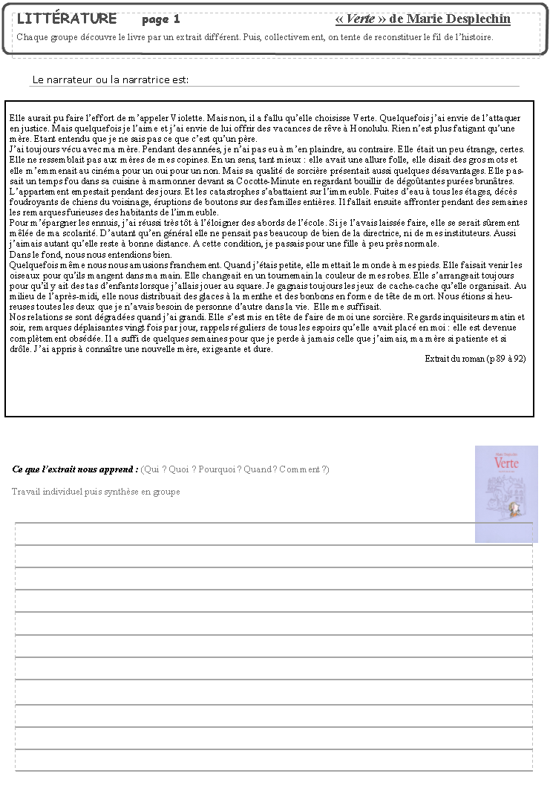


Séance 1:
Lecture « puzzle »
3 groupes disposent d’un extrait différent du récit.
La discussion permet de confronter et de compléter les informations identifiées par chaque groupe.
Le questionnement (qui? Quoi? Pourquoi? Où? Comment?) permet de synthétiser les informations essentielles
On distingue les informations explicites dans le texte et les informations que l’on infère.
Exemple d’exploitation d’un texte narratif: un récit polyphonique
LITTÉRATURE page 1 «Verte» de Marie Desplechin
Chaque groupe découvre le livre par un extrait différent. Puis, collectivement, on tente de reconstituer le fil de l’histoire.
Le narrateur ou la narratrice est:
Ce que l’extrait nous apprend: (Qui? Quoi? Pourquoi? Quand? Comment?)
Travail individuel puis synthèse en groupe
￼

Slide 30
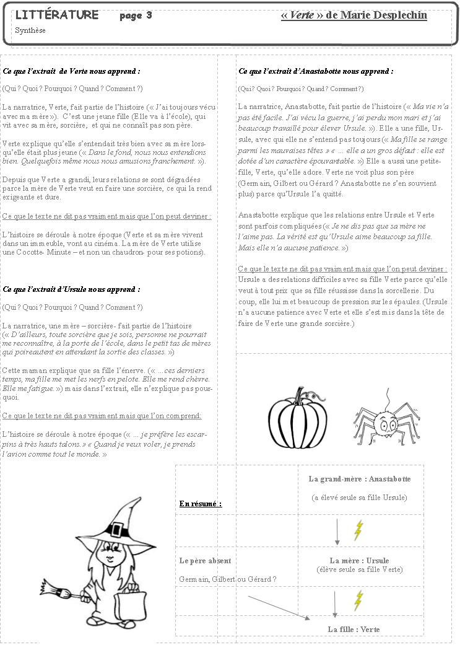
Séance 2:
Une synthèse permet de garder en mémoire les informations collectées
Elle peut être constituée grâce aux écrits de travail produits lors de la séance 1
On y note clairement les informations collectées dans le texte (cité) et les informations inférées
« => Le texte ne nous dit pas tout. On peut comprendre certaines choses en utilisant nos connaissances. »

Slide 31
Nouvel extrait
Nouveau point de vue
On apprend à rechercher les personnages et à les suivre tout au long du récit

Slide 32
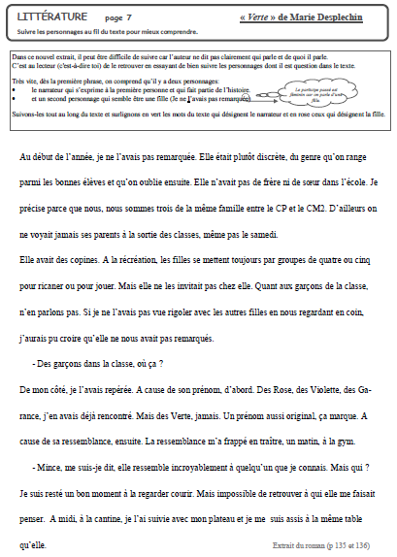

Slide 33
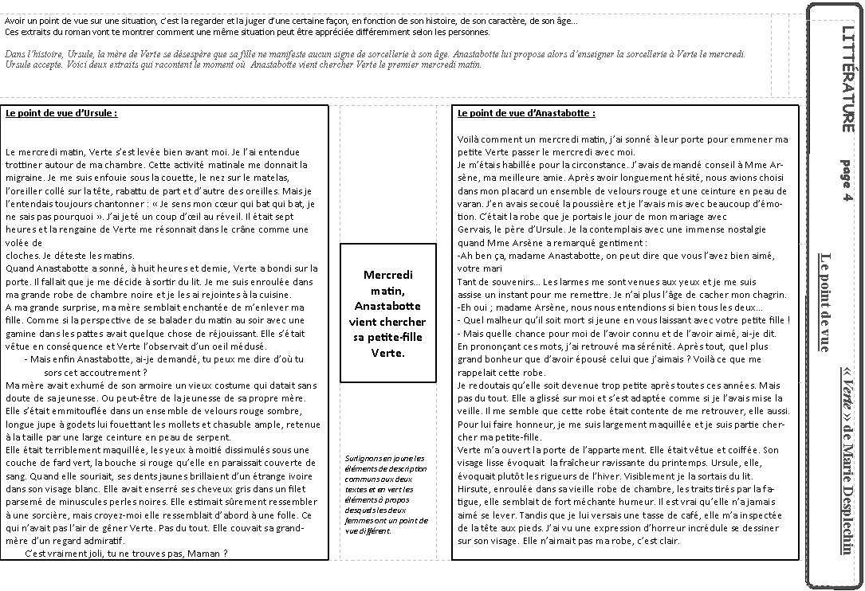
Mise en perspective de deux extraits racontant la même scène de deux points de vue différents
Les élèves prennent conscience qu’une même situation peut être évoquée de manière radicalement opposée sans pour autant qu’il y ait mensonge
Ils apprennent ainsi à comprendre les états mentaux des personnages et leur importance pour la compréhension du récit

Slide 34
Cette activité permet aux élèves de constater que chaque personnage s’exprime dans un registre particulier
De cette façon, l’auteur permet au lecteur d’identifier plus facilement les changements de narration

Slide 35
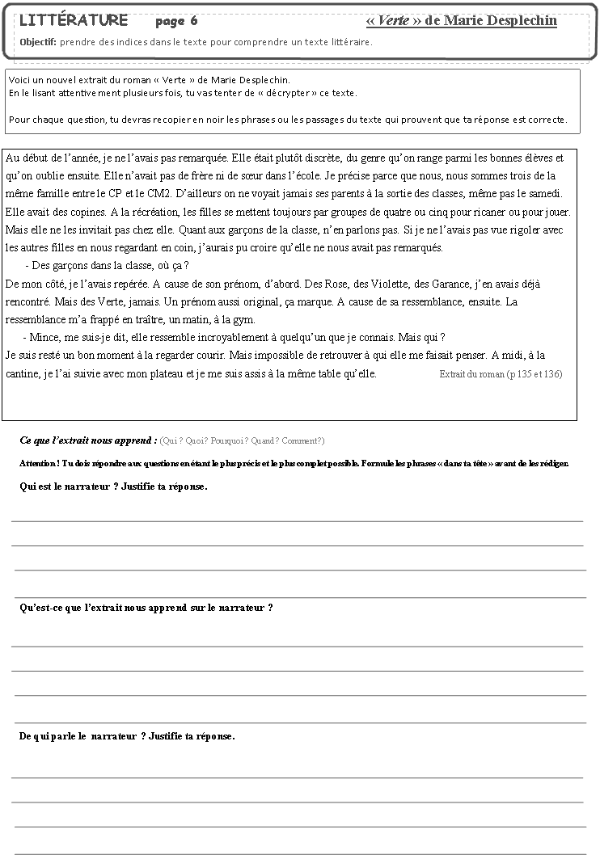

Slide 36
Lecture fragmentée pour certains extraits du texte pour mettre en évidence les différences de points de vue

Slide 37


Notes:
Des récits polyphoniques à mettre en réseau

